Slide 1
2021西安交通大学小学期计算机应用能力实训（Arduino项目）
任课教师：
郝宽宽

Slide 2
实验5：红绿灯
用红色、绿色和黄色的LED发光二极管模拟交通灯。
红灯5秒，黄灯3，绿灯5秒，亮灯的顺序为红->黄->绿。

Slide 3
数码管
数码管是一种半导体发光器件，其基本单元是发光二极管。
数码管按段数分为七段数码管和八段数码管，八段数码管比七段数码管多一个发光二极管单元（多一个小数点显示）。
按发光二极管单元连接方式分为共阳极数码管和共阴极数码管。

Slide 4
共阳极数码管
共阳数码管是指将所有发光二极管的阳极接到一起形成公共阳极(COM)的数码管。
共阳数码管在应用时应将公共极COM 接到+5V，当某一字段发光二极管的阴极为低电平时，相应字段就点亮。
当某一字段的阴极为高电平时，相应字段就不亮。

Slide 5
共阴极数码管
共阴数码管是指将所有发光二极管的阴极接到一起形成公共阴极(COM)的数码管。
共阴数码管在应用时应将公共极COM 接到地线GND 上，当某一字段发光二极管的阳极为高电平时，相应字段就点亮。
当某一字段的阳极为低电平时，相应字段就不亮。

Slide 6
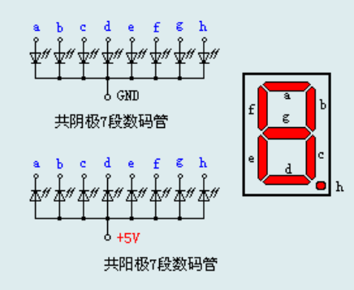
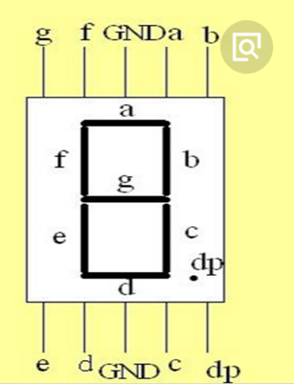
数码管
原理图
实物图

Slide 7
实验6：显示数字
a~g加限流电阻。
判断数码管是共阴极还是共阳极。
实验器材
arduino板子
USB下载线
面包板及跳线若干
1位数码管
电阻数个

Slide 8
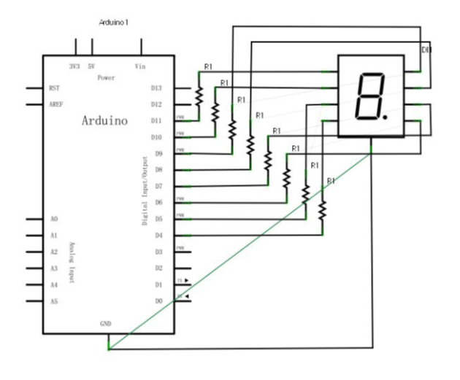

Slide 9
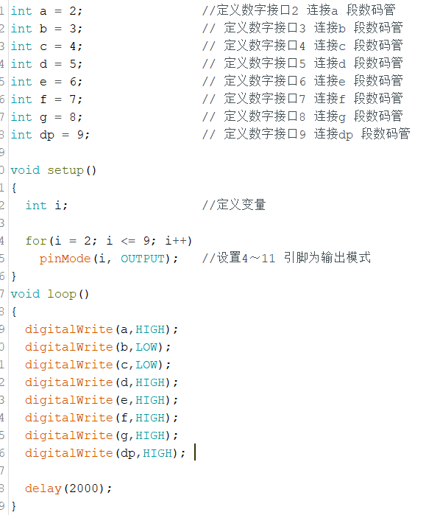

Slide 10
实验7：秒表显示
仍采用上个实验电路。
指定时间间隔，给数码管中的7个不同的晶体管，设置（高电平或低电平）。
假设数码管是共阳极，则
0xc0 = 1100 0000---->0(hg为高电平)
0xf9 = 1111 1001---->1 (bc为低电平)
0xa4 = 1010 0100---->2 (abged为低电平)
0xb0 = 1011 0000---->3(abgcd为低电平)
0x99 = 1001 1001---->4(fgbc为低电平)
0x92 = 1001 0010---->5(afgcd为低电平)
0x82 = 1000 0010---->6(afedcg为低电平)
0xf8 = 1111 1000---->7(abc为低电平)
0x80 = 1000 0000---->8(abcdefg为低电平)
0x90 = 1001 0000---->9(afgbcd为低电平)

Slide 11
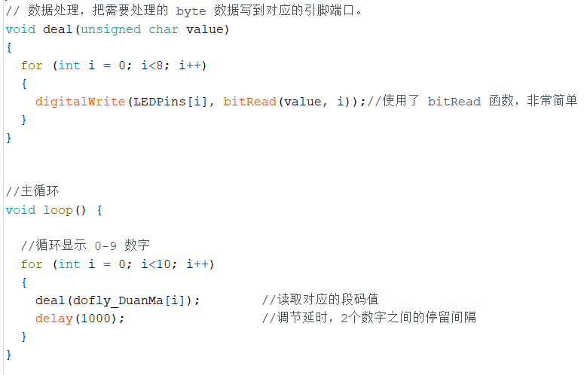
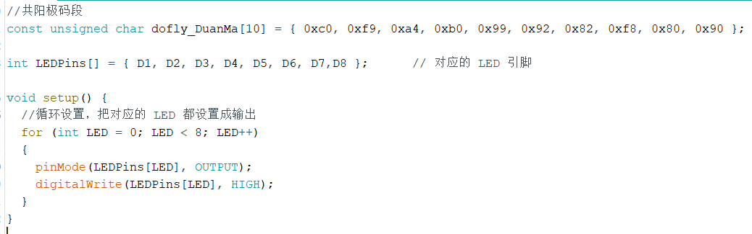

Slide 12
四位数码管
1 位数码管，需要 8 根线与单片机连接，如果 4个 数码管也用同样的方式连接，则需要 32 个引脚。很显然 UNO 主板没有这么多引脚，那么最终有什么方法节省引脚呢?
接通不同引脚（如：给高电平），点亮对应的LED组，实现单个字符控制，再通过短时间的刷新，例如3微秒，如此快闪，人类的肉眼已经看不出是一个一个轮着点亮的。

Slide 13
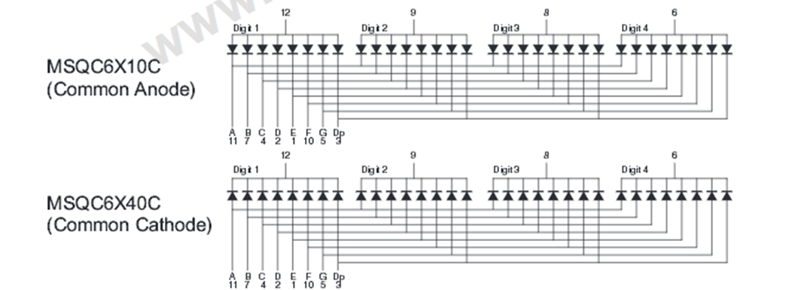
原理图
注意：编号A~Do和前面介绍的数码管位置保持一致。

Slide 14
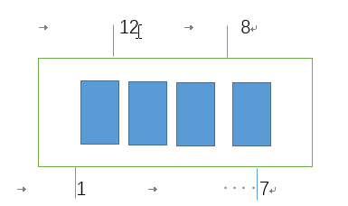
引脚序号图
注意：引脚序号和前面的原理图一一对应。

Slide 15
引脚接口关系
引脚编号 | 1 | 2 | 3 | 4 | 5 | 6
数码管段编号 | e | d | Dp或h | c | g | 第四个
Arduino接口编号 | 5 | 4 | 8 | 3 | 7 | 12
引脚编号 | 7 | 8 | 9 | 10 | 11 | 12
数码管段编号 | b | 第三个 | 第二个 | f | a | 第一个
Arduino接口编号 | 2 | 11 | 10 | 6 | 1 | 9

Slide 16
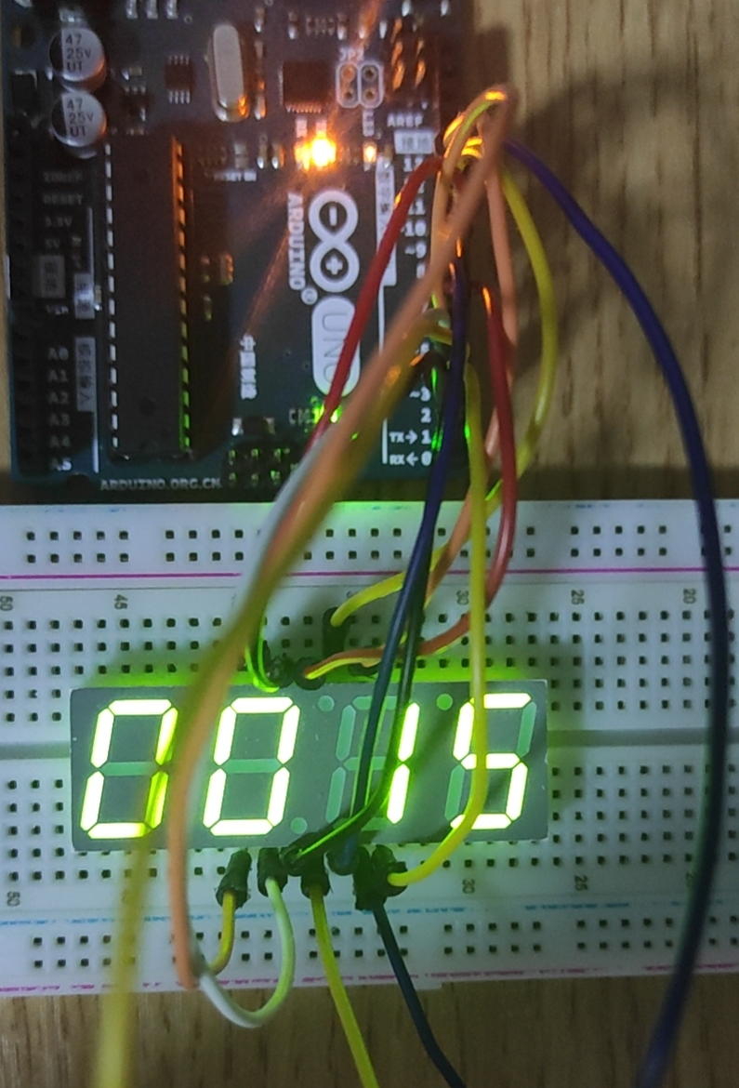
实验8：实现0-9999计数
利用四位数码管实现0-9999计数

Slide 17
LCD1602
通过Arduino直接驱动LCD1602液晶显示文字。LCD1602液晶在应用中非常广泛，最初的1602液晶使用的是HD44780控制器，现在各个厂家的1602模块基本上都是采用了与之兼容的IC，所以特性上基本都是一致的。
1602LCD主要技术参数:
显示容量为16×2个字符；
芯片工作电压为4.5～5.5V
工作电流为2.0mA（5.0V）
模块最佳工作电压为5.0V
字符尺寸为2.95×4.35（W×H）mm

Slide 18
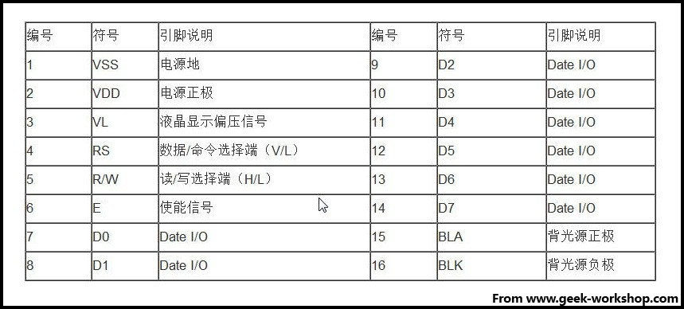
LCD1602引脚定义

Slide 19
LiquidCrystal库
构造函数，创建一个LiquidCrystal的实例（LiquidCrystal是一个类）。可使用4线或8线方式作为数据线(请注意,还需要指令线)。若采用四线方式,将d0-d3悬空不连接。RW引脚可接地而不用接在Arduino的某个引脚上;如果这样接,省略在函数中的rw参数。
语法：
LiquidCrystal lcd(rs, enable, d4, d5, d6, d7)
LiquidCrystal lcd(rs, rw, enable, d4, d5, d6, d7)
LiquidCrystal lcd(rs, enable, d0, d1, d2, d3, d4, d5, d6, d7)
LiquidCrystal lcd(rs, rw, enable, d0, d1, d2, d3, d4, d5, d6, d7)
参数设置：
rs: rs连接的Arduino的引脚编号
rw: rw连接的Arduino的引脚编号
enable: enable连接的Arduino的引脚编号
d0, d1, d2, d3, d4, d5, d6, d7: 连接的Arduino的引脚编号

Slide 20
LiquidCrystal库（续）
lcd.begin(cols, rows)
begin ()指定显示屏的尺寸（宽和高）
lcd: 液晶类型的名称变量
cols: 显示器可以显示的列数(1602是16列)
rows: 显示器可以显示的行数(1602是2行)
lcd.clear()
clear () 清除LCD屏幕上内容，并将光标置于左上角
lcd.home()
home() 将光标定位在屏幕的左上角。

Slide 21
LiquidCrystal库（续）
lcd.setCursor(col, row)
setCursor() 将光标设置在特定的位置
row有两个取值0和1,0表示第一列，1表示第二列
col的取值为0-15
lcd.write(data)
write() 向LCD写一个字符
lcd.print(data)
print() 将文本内容显示在LCD上
data: 你要显示的字符（仅限英文和数字和你自己定义的字符）。可以是char, byte, int, long或者string类型的。

Slide 22
LiquidCrystal库（续）
lcd.cursor()
cursor() 显示光标（显示下一个字符将被显示的位置）
lcd.noCursor()
noCursor() 隐藏光标
lcd.blink()
blink() 显示闪烁的光标
lcd.noBlink()
noBlink() 关闭闪烁的光标
lcd.noDisplay()
noDisplay() 关闭液晶显示，但原来显示的内容不会丢失
lcd.display()
display() 恢复使用noDisplay()函数隐藏的内容

Slide 23
LiquidCrystal库（续）
lcd.scrollDisplayLeft()
使屏幕上的内容向左滚动一个字符
lcd.scrollDisplayRight()
使屏幕上的内容向右滚动一个字符
lcd.leftToRight()
将文本从左到右写入屏幕，这意味着后续字符的显示将是从左向右的，但是不会影响先前显示的字符
lcd.rightToLeft()
将文本从右到左写入屏幕，这意味着后续字符的显示将是从右至左写入，但不影响先前显示的字符
lcd.autoscroll()
打开液晶显示屏的自动滚动，将会使得当一个字符输出到LCD时，令先前的文本移动一个位置。
lcd.noAutoscroll()
关闭自动滚动功能

Slide 24
LiquidCrystal库（续）
lcd.createChar(num, data)
创建用户自定义的字符，共可创建8个用户自定义字符，编号从0-7，自定义的字符是由一个5*7的像素构成，1表示亮，0表示暗
lcd: a variable of type LiquidCrystal num: 所创建字符的编号(0-7) data: 字符的像素数据

Slide 25
实验9：LCD显示
显示英文
循环显示英文
左右移动英文
实验器材
arduino板子
USB下载线
面包板及跳线若干
1602显示屏1个
电位器1个

Slide 26
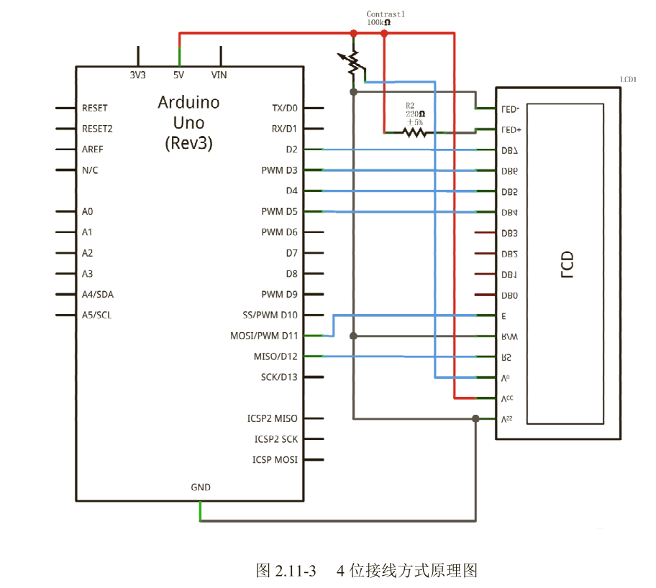
实验原理图

Slide 27
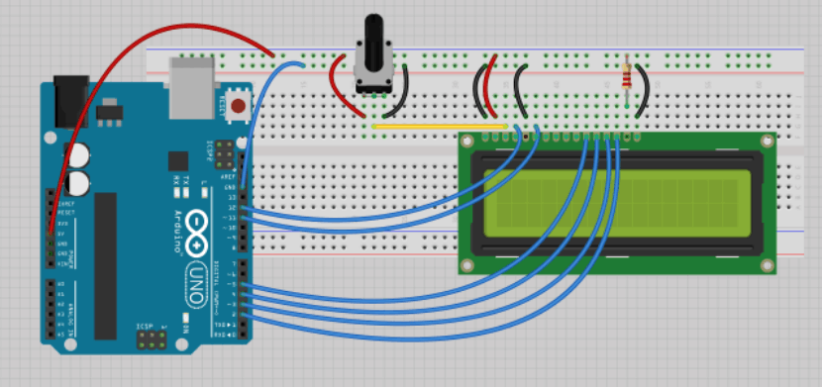
实物图

